Slide 1
신규 해외시장 진출을 위한 생산계획 문제
- 생산 및 유통에 불확실성이 있는 경우 -
2022. 09. 26.
숭실대학교 대학원 경영학과
지도교수 안태호
박사과정 서정민
Notes:
ㄹㅇㄹㄹㄹㄹㄹㄹㄹㄹㄹ

Slide 2



제1장 서론
제2장 이론적 배경
제3장 수학적 모형
제4장 알고리즘
제5장 향후 계획
참고문헌

Slide 3

Chapter 1
서론
1.1 연구의 배경 및 목적
1.2 연구의 내용
1.3 연구의 방법

Slide 4
1.1 연구의 배경 및 목적
1장 서론
현대의 비즈니스는 산업환경의 변화와 글로벌 환경의 영향에 따라 점점 더 경쟁적으로 발전해 왔으며, 향후 미래의 비즈니스 또한 그러할 것으로 예상된다. 이러한 시대에 있어서 해외 시장의 진출은 기업의 발전을 위해 요구되는 사항 중 하나이기도 하다. 그러나 해외 시장으로의 신규 진출은 해당 국가의 시장 특성(예:하람-Haram-)을 고려하여야 한다. 이를 포함하여 해외 신규시장 진출을 고려하는 기업의 경우 진출을 위한 전반적인 타당성 분석 및 리스크 분석이 필요하다.
해외 신규시장 진출에 있어서 해당 기업의 상품 경쟁력은 매우 중요한 부분 중 하나이다. 기업이 생산하는 상품의 경쟁력은 기술, 품질 등의 내적요인과 더불어 광고와 비즈니스 환경 같은 외적요인의 영향도 포함되며, 상품에 특별한 가치가 있거나, 명품과 같이 수요대비 공급량이 한정되어 있는 상품의 경우 그 경쟁력은 매우 높을 수도 있다. 그러나 이러한 상품 중 일부는 원료에 대한 수급의 불확실성으로 인해 생산이 안정적이 않은 경우가 있다. 이러한 불확실성 역시 타당성 분석 및 리스크 분석에 적용되어야 할 것이다.

Slide 5
1.1 연구의 배경 및 목적
1장 서론
예를 들어, A사는 다수의 건강기능식품을 생산 및 유통하고 있으며, 현재 우리나라를 비롯한 동남아 국가에 판매하고 있는 기업이며, 최근 중앙아시아 국가(들)에 대한 진출을 고려하고 있다. 이를 위해서 해외 신규 시장 진출에 따른 타당성 및 리스크 분석이 필요하다고 판단하였다. 현재 A사는 신규 시장 진출에 대한 기본적인 분석은 수행하고 있으나 건강기능식품의 특성상 생산과 유통과정에서 많은 불확실성이 존재하여, 이를 체계적으로 반영한 모형 및 분석 기법이 필요하다.
특히 건강기능식품이 해외로 수출되는 경우, 해당 국가의 특성(명절/계절 등과 같은 해당 상품의 주요 수요시기, 하람(Haram)과 같은 원료 특성 등)에 따라 장/단기적인 제품의 생산계획은 달라질 수 밖에 없으며, 이는 해당 상품군의 매출에 큰 영향을 주는 것이 현실이다. 또한 경쟁력 있는 일부 제품의 경우 원료에 대한 수급 시기와 양이 불확실한 경우가 발생하고있다. 어떤 시기에는 요구생산량을 충족할 수 없는 만큼의 원료만 수급 되며, 이러한 상품의 경우 해당 상품의 생산계획에 대한 의사결정은 매우 중요하다.

Slide 6






1.1 연구의 배경 및 목적
1장 서론
A사 건강기능식품의 예
Notes:
A사의 제품 브랜드 소개 {셀로맥스에 한정하여 ..... 화장품 등은 제외}
{→ 홈페이지에서 제품 10개 정도만 제품명과 이미지 따서 PPT에 포함}
{제품 설명은 발표자가 알아서 / ppt에 포함시킬 필요없음}

Slide 7
1.2 연구의 내용
1장 서론
생산/유통에 존재하는 불확실성(이러한 불확실성 때문에 분석이 어려움. 단, 수요 예측이 부정확한 경우 실시간 생산이 가능하면 문제없음)
제품 생산에 리드타임이 존재(리드타임 동안의 수요 불확실성)
제품 특성상 해외 천연물 원료가 필수(확보에 1.5개월~6개월 소요),
천연물의 특성상 장기간 보관 불가 (수요 예측에 따라 필요량만 수입)
예측이 틀리면 재고 부족 또는 과다 발생 (수익성 악화)
해외 천연물 수급에 불확실성 (사전 채취 불가한 원료 다수)
계약이 체결되어도 해외 현지 날씨(가뭄, 태풍 등)에 따라 천연물이 충분히 확보되지 않을 수 있음

Slide 8
1.2 연구의 내용
1장 서론
수요의 불확실성
소개된 지 많은 시간이 지난 제품의 수요는 비교적 예측이 수월
신규 제품의 경우 수요 예측이 어려움
신규 해외 시장의 경우, 수요 예측이 상당히 어려움
본 연구에서는 원료의 수급에 대한 불확실성, 수요예측의 불확실성(신규 제품/신규 해외시장)을 포함하여 상품의 생산/유통에 불확실성이 존재하는 경우, 제약조건하에서 생산계획을 위한 수익최대화 모델을 작성하고, 목적함수를 최대화하는 알고리즘을 시뮬레이션을 통해 연구하고자 한다.

Slide 9
1.3 연구의 방법
1장 서론
본 논문은 다음과 같은 순서로 연구를 진행한다.
의사결정변수와 매개변수들을 설정한다.
월별 상품의 생산량에 영향을 주는 요소들을 설정한다.(국가별 특성)
수익 최대화를 목적으로 하는 생산계획에 대한 문제를 수리적으로 모델링한다.
제약조건과 원료수급에 대한 불확실성을 문제에 적용한다.
제시한 모형에 적합한 알고리즘을 제시한다.
알고리즘을 코드로 전환한다.
모의 데이터를 생성하여 모의실험을 수행한다.
결과를 통해 알고리즘의 유효성을 입증한다.

Slide 10
Chapter 2
이론적 배경
2.1 불확실성이 있는 생산계획관련 선행연구
2.2 정수 선형 계획법관련 선행연구
2.3 휴리스틱 기법관련 선행연구
2.4 시뮬레이션 기법관련 선행연구

Slide 11
2.1 프로젝트 포트폴리오 선택관련 선행 연구
2장 이론적 배경
본 연구는 원료수급의 불확실성, 수요예측의 불확실성(신규 제품/신규 해외시장)하에 수익최대화를 위한 생산계획 모델을 작성하고, 휴리스틱 기법과 시뮬레이션을 이용하여 알고리즘의 유효성을 입증하는 것이다. 따라서, 불확실성이 있는 생산계획, 정수 선형 계획법, 휴리스틱 기법, 시뮬레이션 기법과 관련하여 문헌연구를 하였다.
2.1 불확실성이 있는 생산계획관련 선행연구
생산/유통에 불확실성이 있는 선행 연구들을 살펴보면, Gupta et al.(2000)은 2단계 확률적 프로그래밍 방법론과 기회제약 접근방식으로 수요 불확실성 하에 중기 및 다중사이트 공급망 계획에 유용한 의 프레임워크를 제안하였으며, Alonso-Ayuso et al.(2003)은 불확실한 공급망 관리에 대한 관련 알고리즘 접근방식을 제안하였다. Goh et al.(2007)은 공급, 수요, 중단 등을 포함하는 리스크에 대한 다단계 글로벌 공급망 네트워크 문제의 확률론적 모델을 제시하였고, Yu et al.(2020)은 바이오디젤 수요의 불확실성에 대해 혼합정수선형계획법을 사용하여 SCN을 개발하였다.

Slide 12
2.1 프로젝트 포트폴리오 선택 관련 선행 연구
2장 이론적 배경
2.2 정수 선형 계획법(Integer Linear Programming)관련 선행연구
정수 선형 계획법은 변수의 값을 정수로 제한하는 최적해 기법 중 하나이며, Nudtasomboon & Randhawa(1997)가 RCPSP에서 정수 선형 계획에 관하여 연구하였고, 활동이 시작되면 중지되지 않는 경우(비선매성)에서 시간/자원의 트레이드오프 문제와 자원의 재생 여부에 따라 문제를 다루었다.
Patterson & Roth(1976)는 다중 자원이 제약된 프로젝트 일정 문제(MRCPSP, Multiple Resource Constraint Project Scheduling Problem)의 해결법으로 암묵적인 열거(Implicit Enumeration)의 0-1계획법 알고리즘을 제안하였다. 그 결과 MRCPSP 해결을 위한 연산 시간을 그게 단축하였다.
일반적인 일정 문제에 대한 해결책은 선형 프로그래밍 형식으로 제공되며, 실행 가능한 솔루션은 선형 프로그래밍 문제에 대한 정수 솔루션에 달라진다(Bowman, E. H. 1959). Wagner(1959)는 기계시퀀싱 일정문제에서 모든 제조의 완료시간을 최소화 하는 방법으로 정수 선형 계획법을 사용한 알고리즘을 제시하였다.
Notes:
정수선형 계획법

Slide 13
2.1 프로젝트 포트폴리오 선택 관련 선행 연구
2장 이론적 배경
2.3 휴리스틱 기법관련 선행연구
RCPSP는 1960년대부터 연구된 대표적인 NP-Hard Class 문제이며, 이런 분야의 문제를 직접적으로 다루는 것은 연산 시간의 증가로 인해 현실적이지 않으며, 따라서 NP-Hard Class 문제의 경우 휴리스틱 기법을 활용하는 것이 현실적이다(안태호, 1998).
보편적인 휴리스틱 알고리즘 기법(Heuristic Algorithm Procedure)중 하나는 이웃해 탐색 기법(Neighborhood-search Algorithm)이며, 이 알고리즘은 임의의 가능해로부터 반복적인 과정을 통해 현재의 해보다 더 나은 해가 이웃에 존재하는지 탐색하고, 더 이상 개선되지 않을 때 종료하는 알고리즘 기법이다(Taha, 2011).
휴리스틱 기법 관련 선행 연구들로는 Patterson et al.(1990)의 스케쥴링을 위한 역추적(backtracking) 알고리즘, Özdamar & Ulusoy (1994)의 지역(Local) 제약 기반 분석 방법, Kolisch & Drexl(1997)의 단일 단계 검색을 적용한 지역 탐색 방법, Debels & Vanhoucke(2007)의 기간의 불확정성이 있는 일정계획에서 유전자 알고리즘을 활용한 연구 등이 있다.
Notes:
휴리스틱 기법과

Slide 14
2.3 시뮬레이션 기법
2장 이론적 배경
2.4 시뮬레이션 기법관련 선행연구
시뮬레이션 기법은 불확실성이 있는 원인을 사용하여 전체 프로젝트에 대한 가능한 일정 결과를 계산할 수 있으며, 가장 일반적인 시뮬레이션 기법은 몬테카를로 분석이다. 또한 프로젝트의 목표 달성에 미칠 잠재적 영향을 평가하기 위해 불확실성 유발 근원의 종합적 영향을 모델링한다(PMBOK, 2017).
시뮬레이션 기법은 실제 상황이나 시스템과 유사한 환경을 조성하여 모방한 것이므로 얼마나 유사하게 구현하는지에 따라 실험 성공의 핵심이다(Banks, 1984)
시뮬레이션을 이용하면 프로젝트에서 불확실성이 있는 확률모델을 적용하여 반복실험을 할 수 있다(Zhang et al., 2007).

Slide 15
Chapter 3
수학적 모델
3.1 모형의 가정
3.2 문제의 수식화

Slide 16
3.1 모형의 가정
3장 수학적 모델
3.1.1 문제의 정의
본 연구는 생산/유통에 불확실성이 존재하는 경우 수익최대화를 위한 제품(브랜드)의 월별 생산계획에 대한 문제이다.
3.1.2 문제의 가정
제품별 국가별 월별 매출의 확률분포를 생성할 수 있다. 예) 제품 1, 국가 a, 11월
전월에 발생한 품절수량 중 일부만 다음 달의 수요에 더해진다. 이 비율은 국가별 제품별로 알려져 있다.
수요 | 발생확률 | 비고
120 | 30% | High Demand
100 | 50% | Normal
70 | 20% | Low Demand

Slide 17
3.1 모형의 가정
3장 수학적 모델
3.1.2 문제의 가정(계속)
신규 국가의 경우, 진입 비용이 발생한다.
신규 국가의 경우, 판매량이 안정화되기까지 일정 시간이 소요된다.
모든 제품은 한국에서 생산 후 국가별로 배분한다.
제품별 FC, VC, Lead Time과 생산 Capacity는 알려져 있다.
제품 원료 수급에 대한 확률분포는 알려져 있다.
재고비용이 알려져 있다.
국가별로 판매 비용과 소비자 가격이 다를 수 있다.
제품의 수송비용이나 보관비용은 무시한다.(고가 제품으로 가정하며, 그 특성상 수송비나 보관비용은 제품 가격 및 마진에 비교하여 상대적으로 무시할 수 있다고 가정한다.)
특정 국가에서 어떤 제품이 품절되는 경우, 다른 국가에 재고가 있으면 발송이 가능하다. (인터넷 주문도 가능하다)

Slide 18
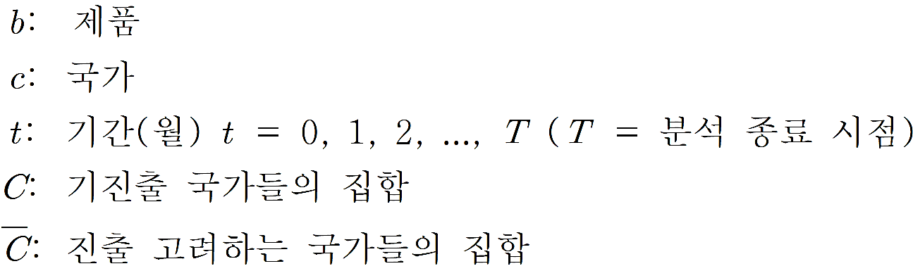
3.2 문제의 수식화
3장 수학적 모델
3.2.1 의사결정변수
제품별 월별 생산량
해외 신규 시장 진입 시점(진입 시점이 없으면 진입 보류/포기)
3.2.2 Notations
인덱스 정리

Slide 19
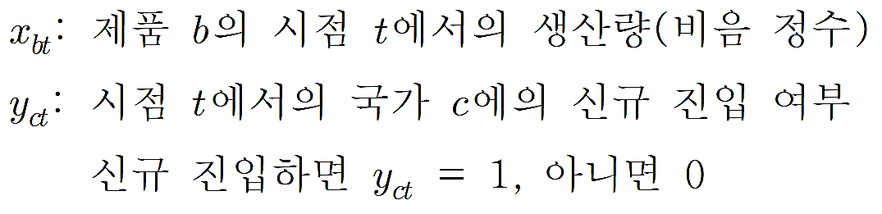
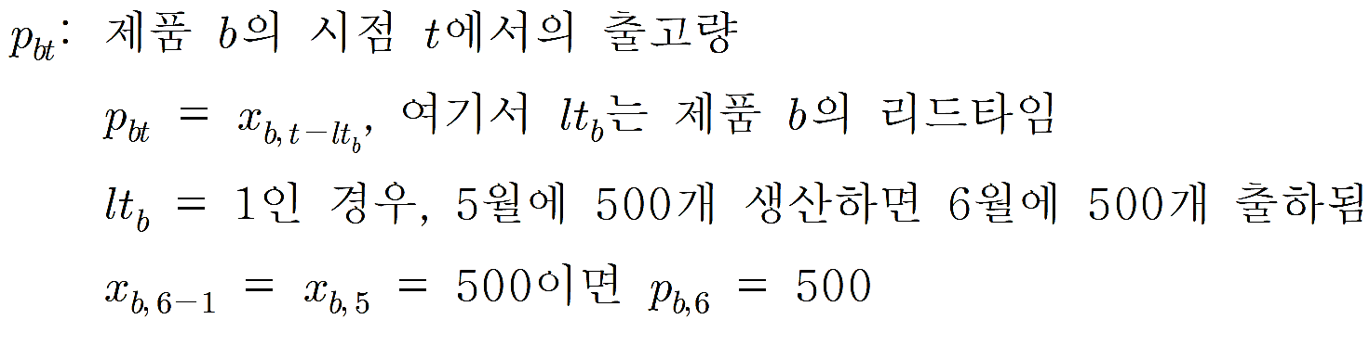
3.2 문제의 수식화
3장 수학적 모델
3.2.2 Notations(계속)
의사결정변수
종속변수

Slide 20
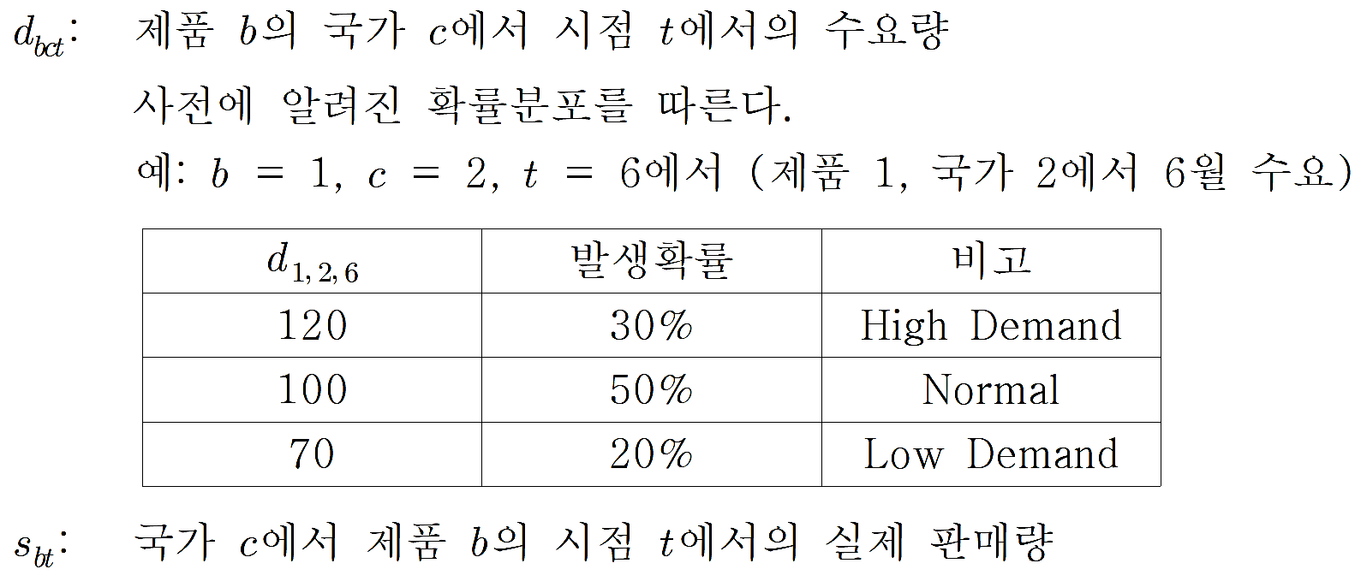
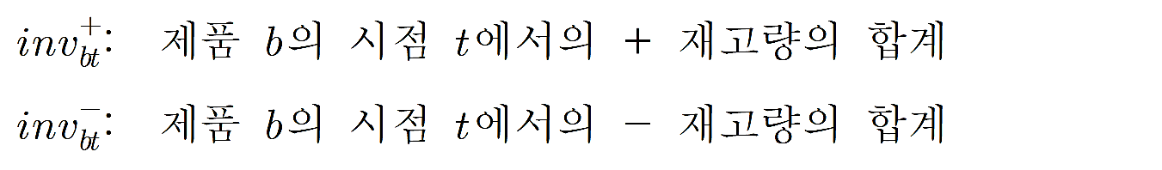
3.2 문제의 수식화
3장 수학적 모델
3.2.2 Notations(계속)
확률변수 / 기타 종속변수

Slide 21
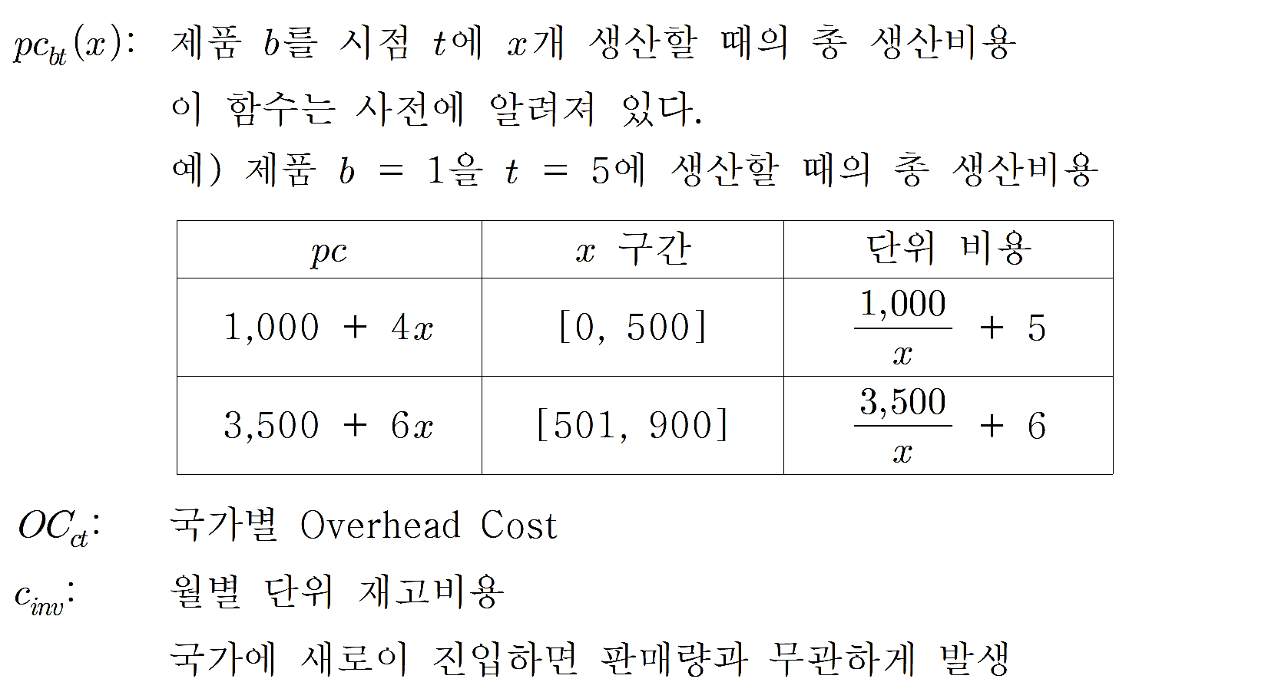
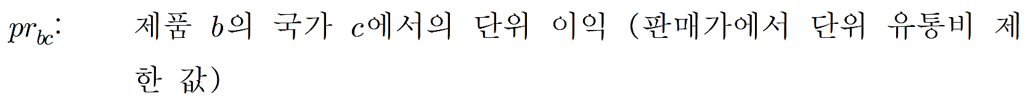
3.2 문제의 수식화
3장 수학적 모델
3.2.2 Notations(계속)
함수와 계수

Slide 22
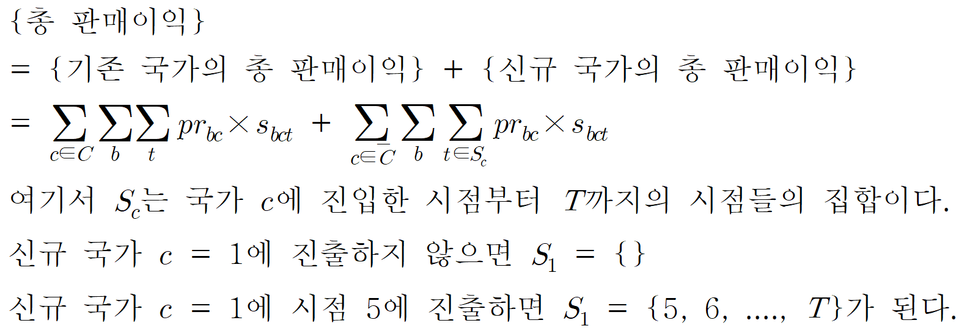
3.2 문제의 수식화
3장 수학적 모델
3.2.3 수학적 모형 – Mathematical Formulation
Max { (총 판매이익) – (총 OC비용) – (총 생산비) – (총 재고비) }
subject to
(단위이익 X 판매수량)
(국가별 간접비)

Slide 23
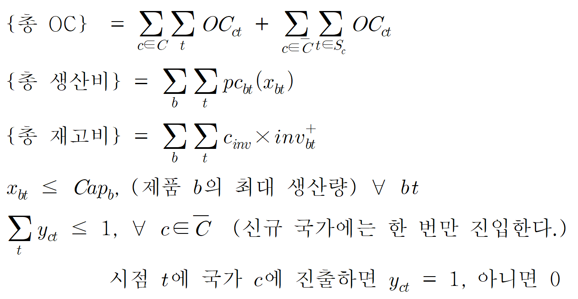
3.2 문제의 수식화
3장 수학적 모델
subject to(계속)

Slide 24
Chapter 4
알고리즘
4.1 알고리즘 개발 계획

Slide 25
4.1 알고리즘 개발 계획
4장 알고리즘
4.1 알고리즘 개발 계획
신규 시장 진출 여부가 0-1 변수이므로, 불확실성이 없다 하더라도 최적해를 찾는 데 시간이 많이 걸림(NP-Hard) 따라서, 최적해 기법(Exact Solution Procedure)보다는 휴리스틱(Heuristic Procedure) 기법을 개발/사용하고자 함
원료수급과 수요예측의 불확실성은 시뮬레이션(Simulation) 기법을 이용하여 추정하고자 함.
시뮬레이션 기법 개발 Step 1. 다양한 시나리오를 생성(하나의 시나리오는 확정적 모형이 됨)
Step 2. 시나리오마다 휴리스틱으로 해를 찾음 (시나리오가 다르므로 해 값들도 다를 수 있다.)
Step 3. 해 값의 분포를 통해 진출의 타당성 및 리스크 측정

Slide 26
Chapter 5
향후 계획

Slide 27
5장 향후계획
연구 내용과 가정 및 이론적 배경 보완
1
수학적 모델에 대한 알고리즘 개발
2
알고리즘 프로그래밍 및 검증
3

Slide 28
Chapter 6
참고문헌

Slide 29
참고문헌
[국내 문헌]
안유찬, 김정환, & 한지훈. (2020). 이산화탄소 원료 공급의 불확실성을 고려한 미세조류 기반 바이오 디젤 공급 네트워크 최적화. 화학공학, 58(3), 396-407.
안태호. (1998). 자원 제약을 고려하여 기간 단축이 가능한 복수의 양식을 지닌 단일 프로젝트 일정 문제: 자원 가용량이 시간에 따라 변하는 경우의 휴리스틱 해법. 한국OA학회지, 3(4), 154-163.
[해외 문헌]
Alonso-Ayuso, A., Escudero, L. F., Garìn, A., Ortuño, M. T., & Pérez, G. (2003). An approach for strategic supply chain planning under uncertainty based on stochastic 0-1 programming. Journal of Global Optimization, 26(1), 97-124.
Bowman, E. H. (1959). The schedule-sequencing problem. Operations Research, 7(5), 621-624.
Debels, D., & Vanhoucke, M. (2007). A decomposition-based genetic algorithm for the resource-constrained project-scheduling problem. Operations Research, 55(3), 457-469.
Goh, M., Lim, J. Y., & Meng, F. (2007). A stochastic model for risk management in global supply chain networks. European Journal of Operational Research, 182(1), 164-173.

Slide 30
참고문헌
[해외 문헌](계속)
Guillaume, R., Thierry, C., & Zieliński, P. (2013, April). Robust production plan with periodic order quantity under uncertain cumulative demands. In 2013 10th IEEE INTERNATIONAL CONFERENCE ON NETWORKING, SENSING AND CONTROL (ICNSC) (294-299). IEEE.
Gupta, A., Maranas, C. D., & McDonald, C. M. (2000). Mid-term supply chain planning under demand uncertainty: customer demand satisfaction and inventory management. Computers & Chemical Engineering, 24(12), 2613-2621.
Higle, J. L. (2005). Stochastic programming: optimization when uncertainty matters. In Emerging theory, methods, and applications (30-53). Informs.
Kim, J., Lee, Y., & Moon, I. (2008). Optimization of a hydrogen supply chain under demand uncertainty. International Journal of Hydrogen Energy, 33(18), 4715-4729.
Kolisch, R., & Drexl, A. (1997). Local search for nonpreemptive multi-mode resource-constrained project scheduling. IIE transactions, 29(11), 987-999.
Nudtasomboon, N., & Randhawa, S. U. (1997). Resource-Constrained Project Scheduling With Renewable And Non-Renewable Resources And Time-Resource Tradeoffs. Computers and Industrial Engineering, 32(1), 227-242.
Özdamar, L., & Ulusoy, G. (1994). A local constraint based analysis approach to project scheduling under general resource constraints. European Journal of Operational Research, 79(2), 287-298.

Slide 31
참고문헌
[해외 문헌](계속)
Patterson, J. H., & Roth, G. (1976). Scheduling a project under multiple resource constraints: a zero-one approach. AIIE Transactions, 8(4), 449-456.
Patterson, J. H., Slowinski, R., Talbot, F. B., & Weglarz, J. (1990). Computational experience with a backtracking algorithm for solving a general class of precedence and resource constrained scheduling problems. European Journal of Operational Research, 49(1), 68-79.
Taha, H. A. (2011). Operations research: an introduction (Vol. 790). Upper Saddle River, NJ, USA: Pearson/Prentice Hall.
Wagner, H. (1959). An integer programming model for machine scheduling. Naval Research Logistics Quarterly, 6(1), 131-140.
Yu, J., Lee, I. B., Han, J., & Ahn, Y. (2020). Stochastic approach to optimize the supply chain network of microalga-derived biodiesel under uncertain diesel demand. Journal of Chemical Engineering of Japan, 53(1), 24-35.
Zhang, H., Jiang, Z., & Guo, C. (2007). Simulation based real-time scheduling method for dispatching and rework control of semiconductor manufacturing system. In 2007 IEEE International Conference on Systems, Man and Cybernetics (2901-2905). IEEE.

Slide 32
경청해 주셔서 감사 합니다.

